Slide 1

A SUA APP DE FUTEBOL

Slide 2

A NOSSA IDEIA
Planear e simplificar a ida a um jogo de futebol, a app disponibiliza:
Informação meteorológica;
Onde estacionar;
Onde almoçar/jantar/beber um copo;
Como chegar lá.

Slide 3

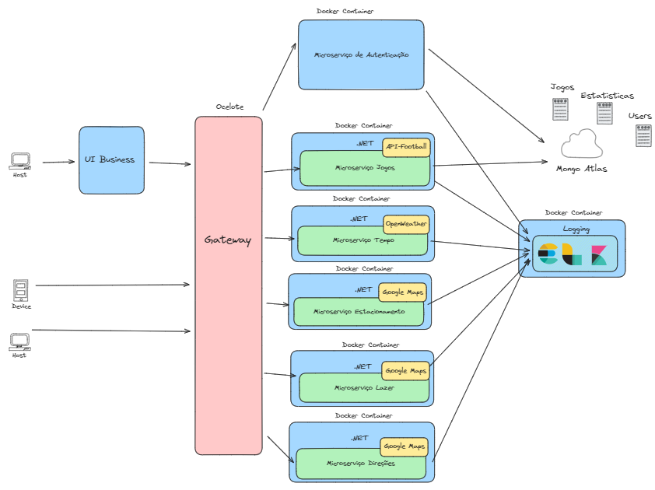
Arquitetura da solução

Slide 4
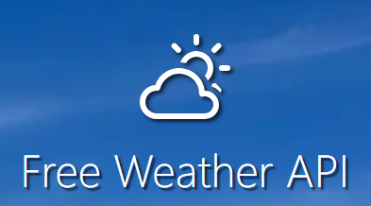

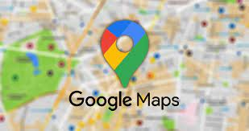
Diapositivo 4
API’s Externas
Open Meteo
API-Football
Google Maps
Temperatura (Cº)
Código de Tempo (WMO)
Jogos
Ligas
Estádios
Equipas
Jogadores
Principais estatísticas
Places
Directions
Geolocation

Slide 5


Diapositivo 4
Base dados
MongoDB Atlas
ELK Stack
Utilizadores
Jogos
Estatísticas
Categorização e registo de logs:
Informação
Aviso
Perigo
Erro

Slide 6






Microservices
Autenticação
Gateway
Jogos
Estacionamento
Lazer
Direções

Slide 7
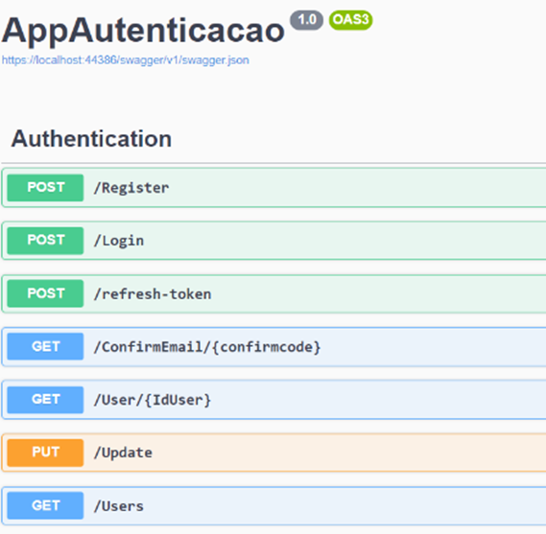
MS Autenticação
Autenticação
Tokens JWT
Bcrypt
Confirmação email
Testes unitários

Slide 8
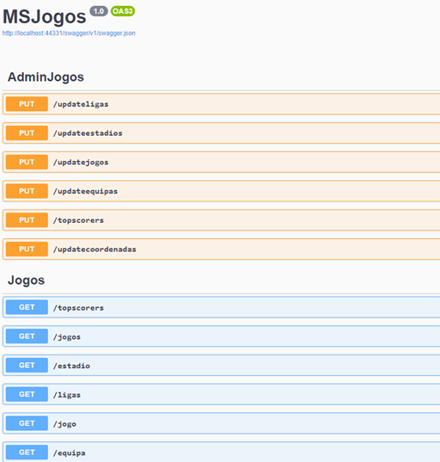
MS Jogos
Jogos
Perfil Admin
Perfil Utilizador

Slide 9
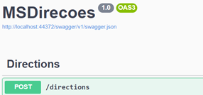
MS Direções
Direções
Direções entre dois pontos (latitude e longitude)

Slide 10
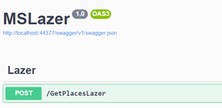
MS Lazer
Lazer
Lista de bares/restaurantes junto da morada do estádio

Slide 11
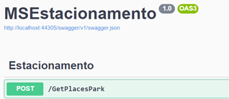
MS Estacionamento
Estacionamento
Lista de parques de estacionamento junto da morada do estádio

Slide 12
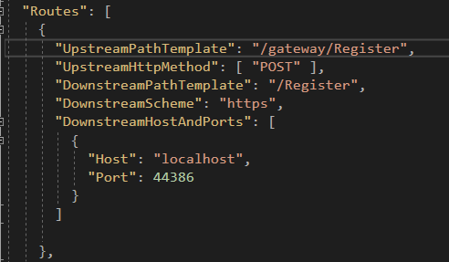
MS Gateway
Gateway
Pedido do cliente
POST /gateway/Register
Gateway
API
localhost:44386/Register

Slide 13
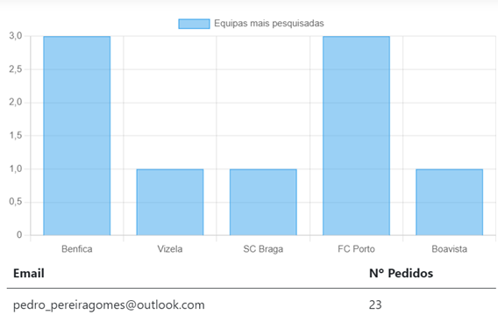
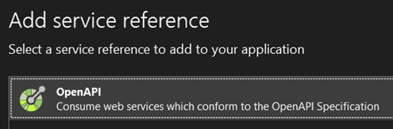
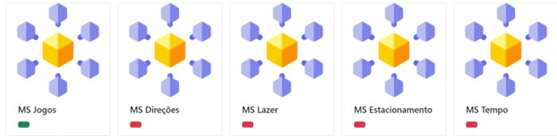
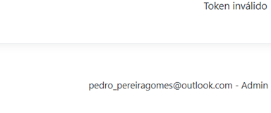
User Interface
Open API
Estatísticas
Informação do Token
Estado serviços

Slide 14
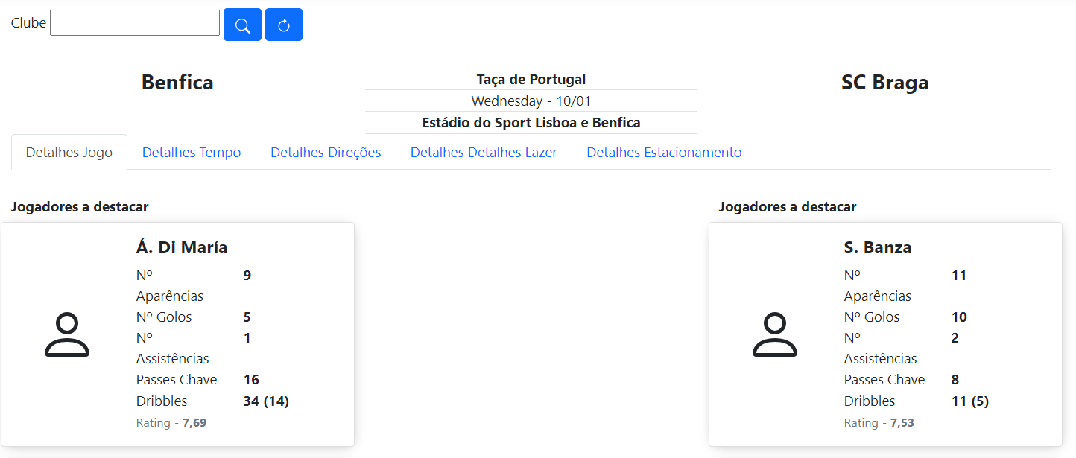
User Interface
Processo de negócio

Slide 15

OBRIGADO!
Trabalho realizado por:
José Carreira
José Pedro Gomes
Pedro Carvalho

